Slide 1
Frases Motivacionales

Slide 2
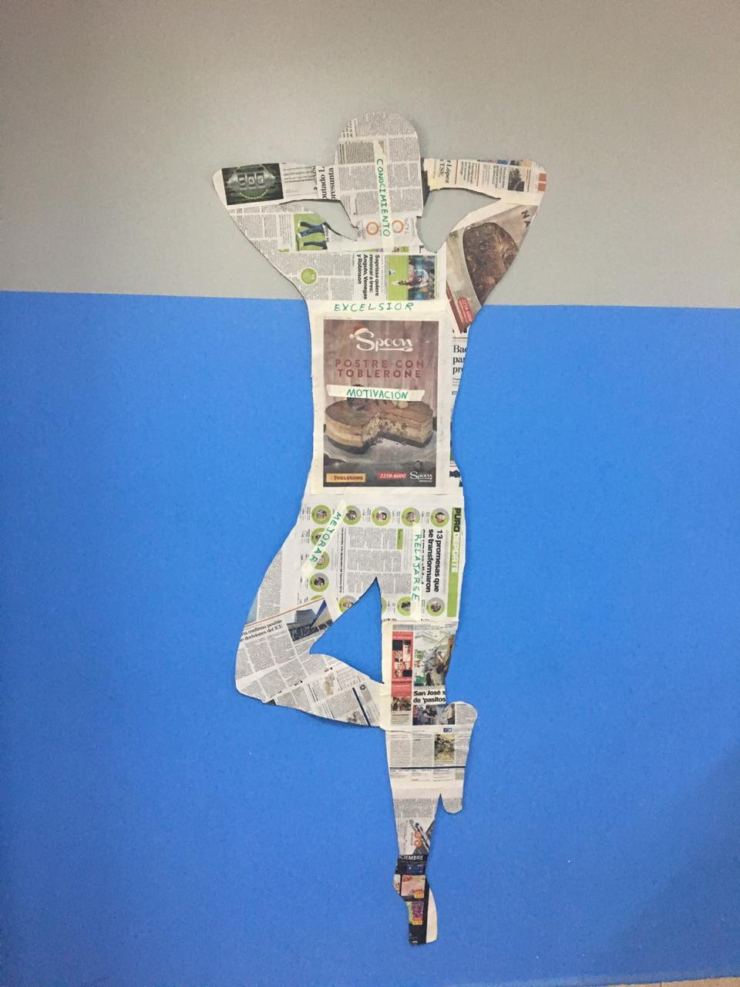
“Madurar no es volverse aburrido, es entender que cada cosa tiene su tiempo”

Slide 3
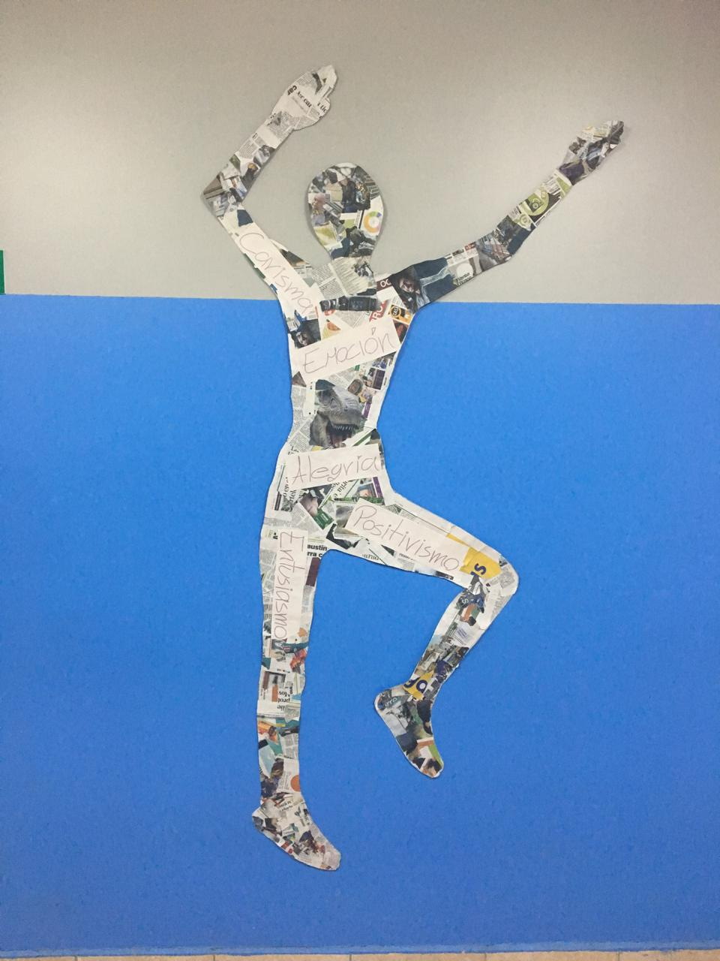
“Cada strike que me señalan es un paso más cerca del home run.”
- Babe Ruth

Slide 4
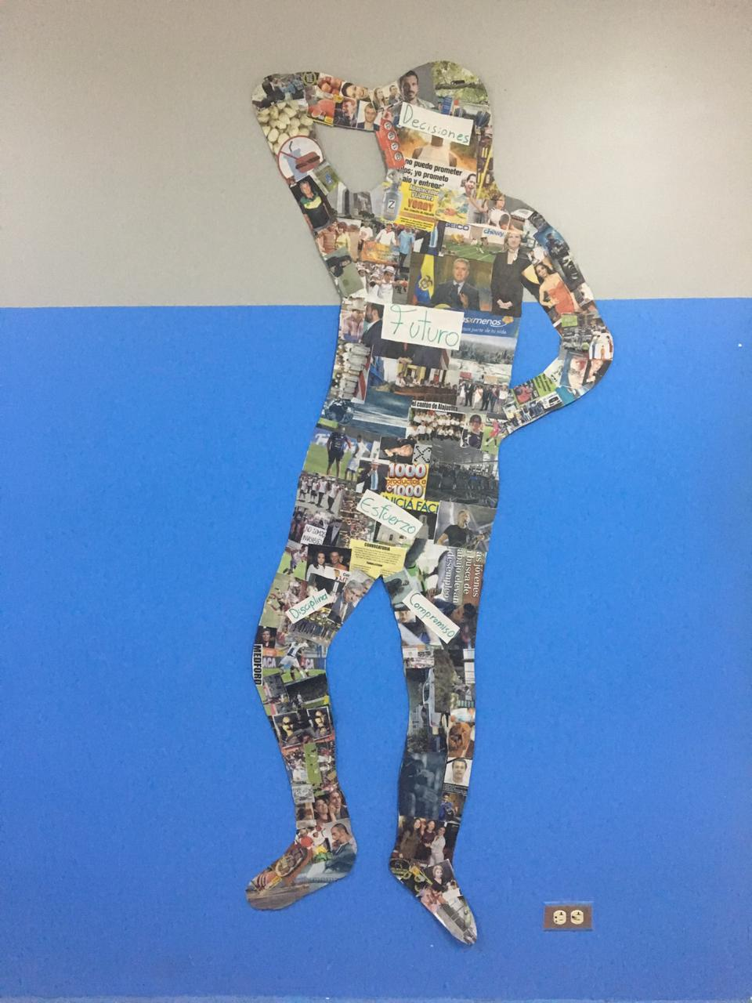
“Tener éxito no es aleatorio, es una variable dependiente del esfuerzo.”
- Sófocles

Slide 5
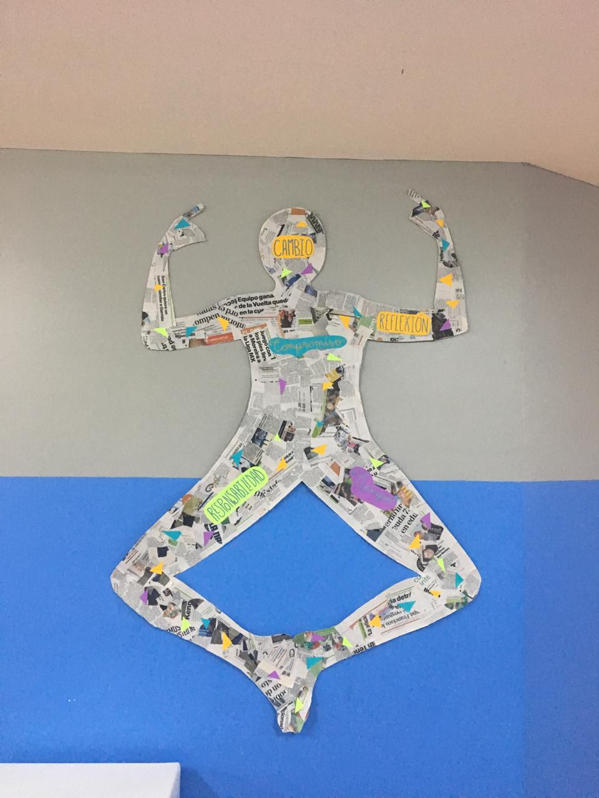
“Solo seremos niños una vez en la vida. Sin embargo, siempre podremos disfrutar de la inmadurez.”
-anonimo

